Slide 1
UMETNA GLASBA

Slide 2
NAVODILO: Tiho preberi uganko. Če poznaš rešitev, dvigni roko.
Gospodična zelena, na robu bazena, je športnica prava, ki najboljše v prsnem slogu plava.

Slide 3
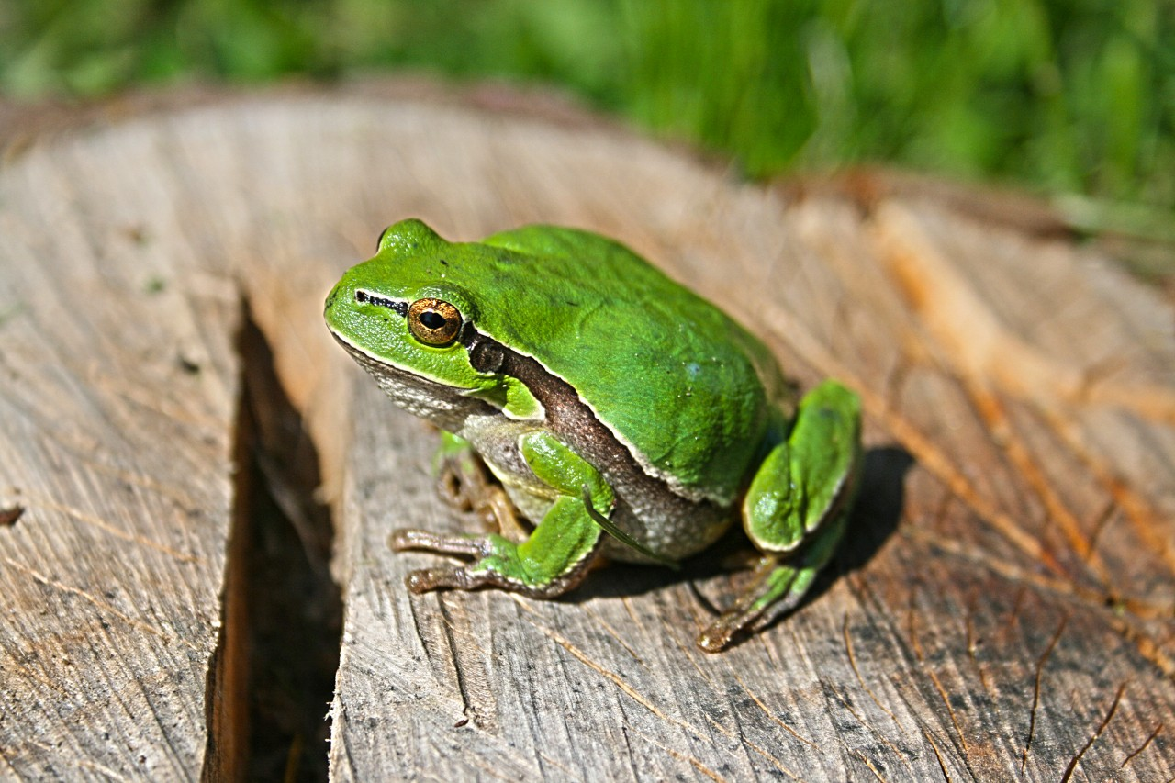
Gospodična zelena, na robu bazena, je športnica prava, ki najboljše v prsnem slogu plava. ŽABA

Slide 4
NAVODILO: Ustno odgovori na vprašanja.
-Ali poznaš kakšno umetno pesem, ki ima naslov Žabe?
-Kdo jo je napisal?
-Kaj je po poklicu?

Slide 5
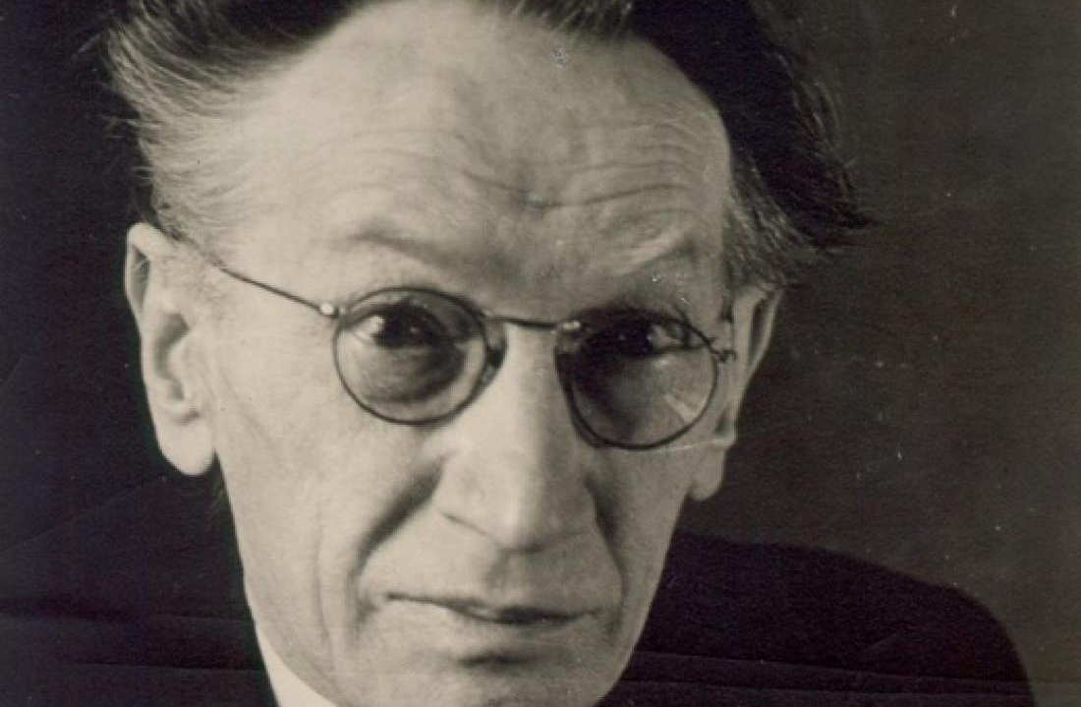
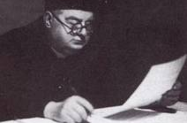
PESNIK in SKLADATELJ
PESNIK: Oton Župančič
PESNIŠKA ZBIRKA: Mehurčki, pesem Žabe
BESEDILO: Josip Stritar
SKLADATELJ: Vinko Vodopivec
PESEM: Žabe

Slide 6
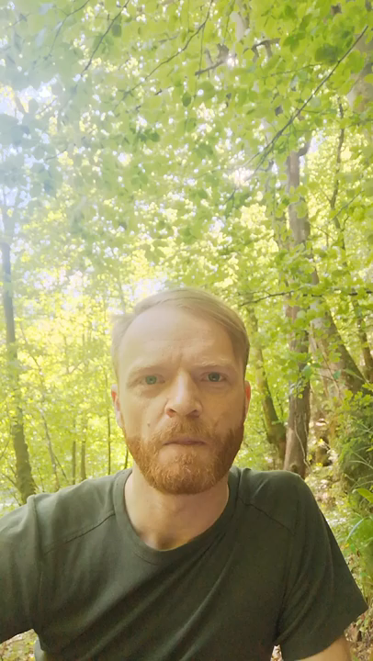
NAVODILO: Prisluhni posnetku igralca Roka Matka, ki je prebral Župančičevo pesem Žabe.
Rega, rega, rega, rega, vedno hujša je zadrega, sonce že do dna nam sega, jojmene, kaj bo iz tega!
Kum, kum, le pogum: slišal sem od juga šum!
Kvak, kvak, glej oblak, glej oblakov sivih vlak, vedro vode nosi vsak, kmalu bo vse polno mlak!
Rega, rega, rega, rega,
Bog nas reši vsega zlega!
Kum, kum, le pogum!
Kvak, kvak, glej oblak!

Slide 7
NAVODILO: Ob posnetku razločno preberi pesem!
Rega, rega, rega, rega, vedno hujša je zadrega, sonce že do dna nam sega, jojmene, kaj bo iz tega!
Kum, kum, le pogum: slišal sem od juga šum!
Kvak, kvak, glej oblak, glej oblakov sivih vlak, vedro vode nosi vsak, kmalu bo vse polno mlak!
Rega, rega, rega, rega,
Bog nas reši vsega zlega!
Kum, kum, le pogum!
Kvak, kvak, glej oblak!

Slide 8
NAVODILO: V zvezek napiši naslov Žabe. Postani pesnik in dokončaj rime po svoje.
Rega, rega, rega, rega, ______________________________.
Kum, kum, __________________________________________.
Kvak, kvak, __________________________________________.
Rega, rega, rega, rega, _________________________________.
Kum, kum, ___________________________________________.
Kvak, kvak, ___________________________________________.

Slide 9

NAVODILO: Prisluhni in zapoj pesem Žabe, ki jo je uglasbil skladatelj Vinko Vodopivec.
Žabe svatbo so imele, Skokica, nevesta mlada, zbrane od sosednjih mlak, ženin bil je dolgokrak, jedle, pile so in pele, rajala oba sta rada, rega, rega, reg, kvak, kvak, kvak, kvak. Rega, rega, reg, kvak, kvak, kvak, kvak.
Po večerji zavrte se, Živi ženin naš z nevesto, ko je bil že pozen mrak, glas povzdigne Krakuš svat, rajajo, da vse se trese, zagrmi jih kakih dvesto, rega, rega, reg, kvak, kvak, kvak, kvak. rega, rega, reg, kvak, kvak, kvak, kvak.

Slide 10
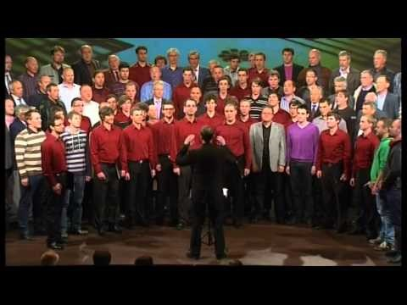
NAVODILO: Prisluhni pesmi Žabe. Kdo so izvajalci pesmi?
Izvajalci so moški pevski zbor.

